Slide 1

2024년 2월 14일
UniRepLKNet(2023)
홍익대학교 컴퓨터공학과
B811076 박형동

Slide 2
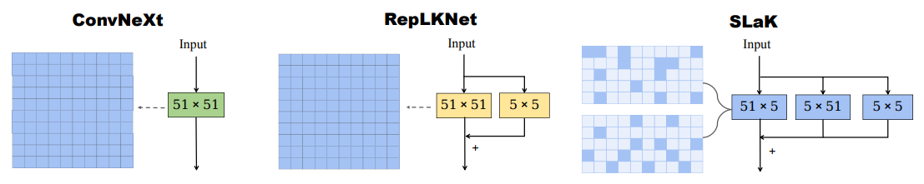
UniRepLKNet: A Universal Perception Large-Kernel ConvNet for Audio, Video, Point Cloud, Time-Series and Image Recognition
UniRepLKNet
RepLKNet 은 Swin Transformer 를, SLaK 은 ConvNext 의 설계를 따름
기존 연구에선 대형 커널을 위한 아키텍쳐는 연구되지 않았음

Slide 3
UniRepLKNet: A Universal Perception Large-Kernel ConvNet for Audio, Video, Point Cloud, Time-Series and Image Recognition
일반 convolution 연산
(k = 3, stride = 1, padding)
Dilated convolution 연산
(k = 3, dilation rate = 2)
-> 5x5 커널과 동일
Dilated convolution 연산으로 대형 커널의 능력을 보완할 수 있음
k x k 커널을 dilated rate r 로 확장하면 ((k−1)r+1)×((k−1)r+1) 커널과 동일
Dilated Reparam Block 에서는 작은 커널을 dilated 로 확장하고, 큰 커널과 합침

Slide 4
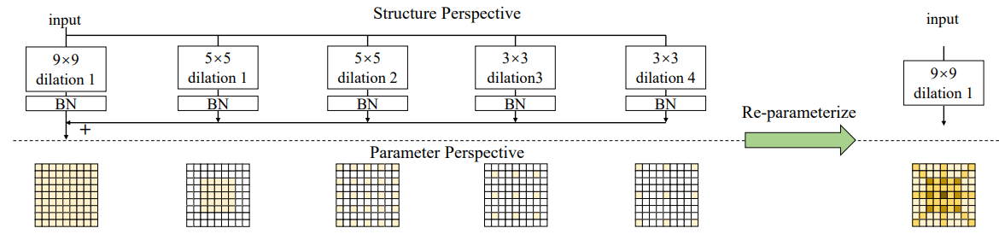
UniRepLKNet: A Universal Perception Large-Kernel ConvNet for Audio, Video, Point Cloud, Time-Series and Image Recognition
Dilated Reparam Block (그림에선 k = 9 인 커널로 합침) : 커널들을 병렬적으로 합침
-> 일반 커널을 병렬적으로 배치하여 합친 것보다 성능이 더 좋음

Slide 5
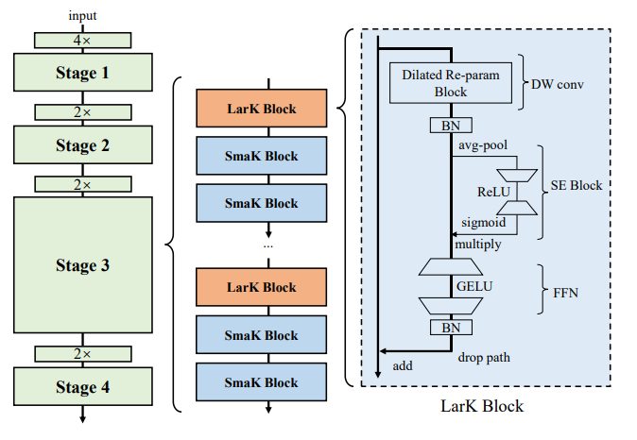
UniRepLKNet: A Universal Perception Large-Kernel ConvNet for Audio, Video, Point Cloud, Time-Series and Image Recognition
Guideline 2
Guideline 1
Guideline 3
Guideline 4
가이드라인 1 : 신경망의 성능을 향상시키기 위해서 깊이를 증가시킴
가이드라인 2 : Dilated Reparam Block 사용
가이드라인 3 : 모델이 수행할 작업에 따라 커널 크기 결정
가이드라인 4 : 깊이를 증가시킬 때는 작은 커널 사용

Slide 6
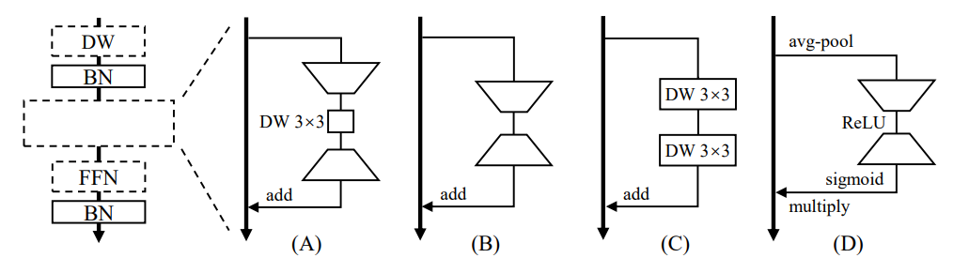
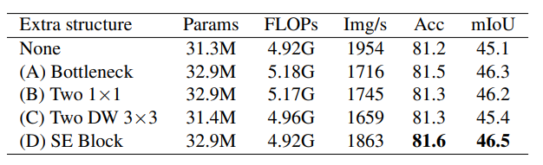
UniRepLKNet: A Universal Perception Large-Kernel ConvNet for Audio, Video, Point Cloud, Time-Series and Image Recognition
가이드라인 1 : 신경망의 성능을 향상시키기 위해서 깊이를 증가시킴
가이드라인 2 : Dilated Reparam Block 사용
가이드라인 3 : 모델이 수행할 작업에 따라 커널 크기 결정
가이드라인 4 : 깊이를 증가시킬 때는 작은 커널 사용

Slide 7
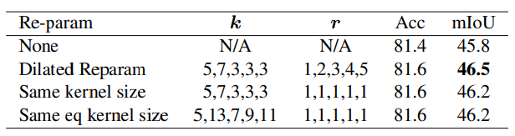
UniRepLKNet: A Universal Perception Large-Kernel ConvNet for Audio, Video, Point Cloud, Time-Series and Image Recognition
가이드라인 1 : 신경망의 성능을 향상시키기 위해서 깊이를 증가시킴
가이드라인 2 : Dilated Reparam Block 사용
가이드라인 3 : 모델이 수행할 작업에 따라 커널 크기 결정
가이드라인 4 : 깊이를 증가시킬 때는 작은 커널 사용

Slide 8
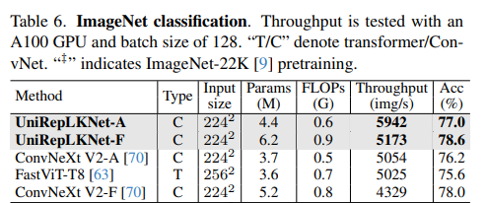
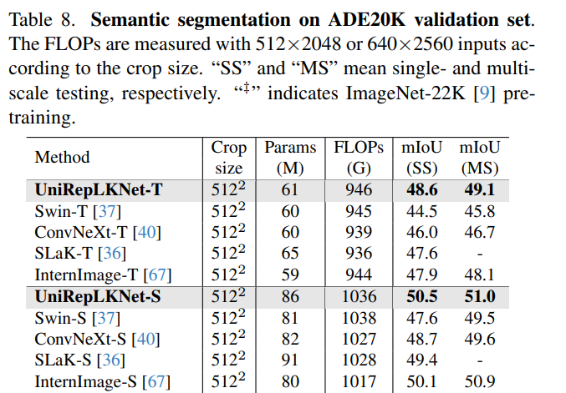
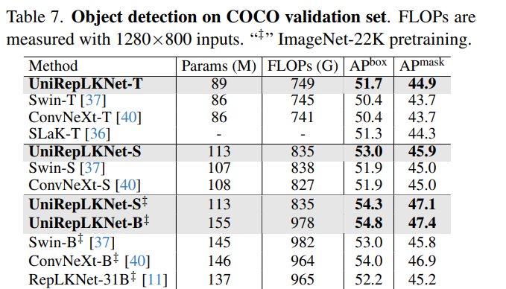
UniRepLKNet: A Universal Perception Large-Kernel ConvNet for Audio, Video, Point Cloud, Time-Series and Image Recognition
ImageNet, Object detection, Sematic segmentation, Audio, Video, Point Cloud, Time-Series 에서 높은 성능을 보여줌

